Slide 1
Cyklus vkladového řízení

Slide 2
Prameny
zákon č. 256/2013 Sb., o katastru nemovitostí (katastrální zákon), ve znění pozdějších předpisů (dále jen katastrální zákon nebo KatZ)
vyhláška ČÚZK č. 357/2013 Sb., o katastru nemovitostí, ve znění pozdějších předpisů (dál jen katastrální vyhláška nebo KatV)
vyhláška ČÚZK č. 359/2013 Sb., o stanovení vzoru formuláře pro podání návrhu na zahájení řízení o povolení vkladu, ve znění pozdějších předpisů
zákon č. 500/2004 Sb., správní řád, ve znění pozdějších předpisů
zákon č. 99/1963 Sb., občanský soudní řád, ve znění pozdějších předpisů
Jednací řád katastrálního úřadu

Slide 3
Vklad
druh zápisu do katastru nemovitostí, v ISKN prováděný v protokolu V
zapisuje: vznik, změnu, zánik, promlčení, uznání existence práv – věcná práva, práva sjednaná jako věcná, nájem, pacht
např. vlastnické právo, právo stavby, věcné břemeno, zástavní právo, budoucí zástavní právo, podzástavní právo, předkupní právo, správa svěřenského fondu, výhrada vlastnického práva, výhrada práva zpětné koupě, zákaz zcizení nebo zatížení, výhrada práva lepšího kupce,
Jen na základě pravomocného rozhodnutí o povolení (záznam do spisu nebo písemná forma)

Slide 4
Vkladové řízení
druh správního řízení
účastník – ten, jehož právo vzniká, mění se nebo se rozšiřuje, zaniká, mění se nebo se omezuje
zahájení řízení na základě podání
návrh na vklad - stanovený formulář, náležitosti (označení KÚ, účastníků, nemovitostí,
práv, podpis navrhovatele) Přílohy: vkladová listina, výpis veř. rejstříku, např. souhlas s dělením pozemků
rozhodnutí nebo potvrzení soudu/soudního exekutora o právu, jež se zapisuje vkladem
Notes:
Účastenství dle KatZ- speciální právní úprava
Obsah návrhu – speciální právní úprava – od § 37, §45 SŘ
Plná moc dle § 15 odst. 1 písm. b) KatZ- procesní povaha

Slide 5
Vkladové řízení
proces
dle SŘ – obecná úprava - výzvy k odstranění nedostatků podání, k součinnosti
- možnost seznámení se s podklady před vydáním rozhodnutí
- přerušení řízení
- zastavení řízení
dle KatZ – speciální úprava - souhlas se zastavením řízení v případě
zpětvzetí navrhovatele
souhlas se zúžením návrhu
institut výzvy k doplnění údajů zapisovaných do KN v případě rozhodnutí/potvrzení vydaných soudem nebo exekutorem

Slide 6
Vkladové řízení
podmínky stanovené zákonem splněny
vklad povolen - ne dřív než 20 dnů od odeslání info o P
- v plném rozsahu – ne písemně (záznam do spisu = rozhodnutí o povolení je pravomocné)
- částečně – písemná forma (pravomocné doručením)
proti rozhodnutí o povolení není přípustný žádný opravný prostředek, přezkumné řízení, obnova řízení, žaloba dle části V. OSŘ
vklad proveden v ISKN – bez zbytečného odkladu
vyrozumění o provedeném vkladu – všem účastníkům
vkladová listina založena do sbírky listin

Slide 7
Vkladové řízení
podmínky stanovené zákonem nesplněny nebo návrh ztratil právní účinky
návrh na vklad zamítnut
vždy písemně, bez časového omezení ve vztahu k okamžiku podání či info o P
lze doručit účastníkům řízení proti rozhodnutí o zamítnutí vkladu není přípustný žádný opravný prostředek,
přezkumné řízení, obnova řízení
je přípustná žaloba dle části V. OSŘ
(do 30 dnů od doručení rozhodnutí)
Notes:
Ztráta právních účinků návrhu na vklad – např. ust. § 76f odst. 2 OSŘ

Slide 8
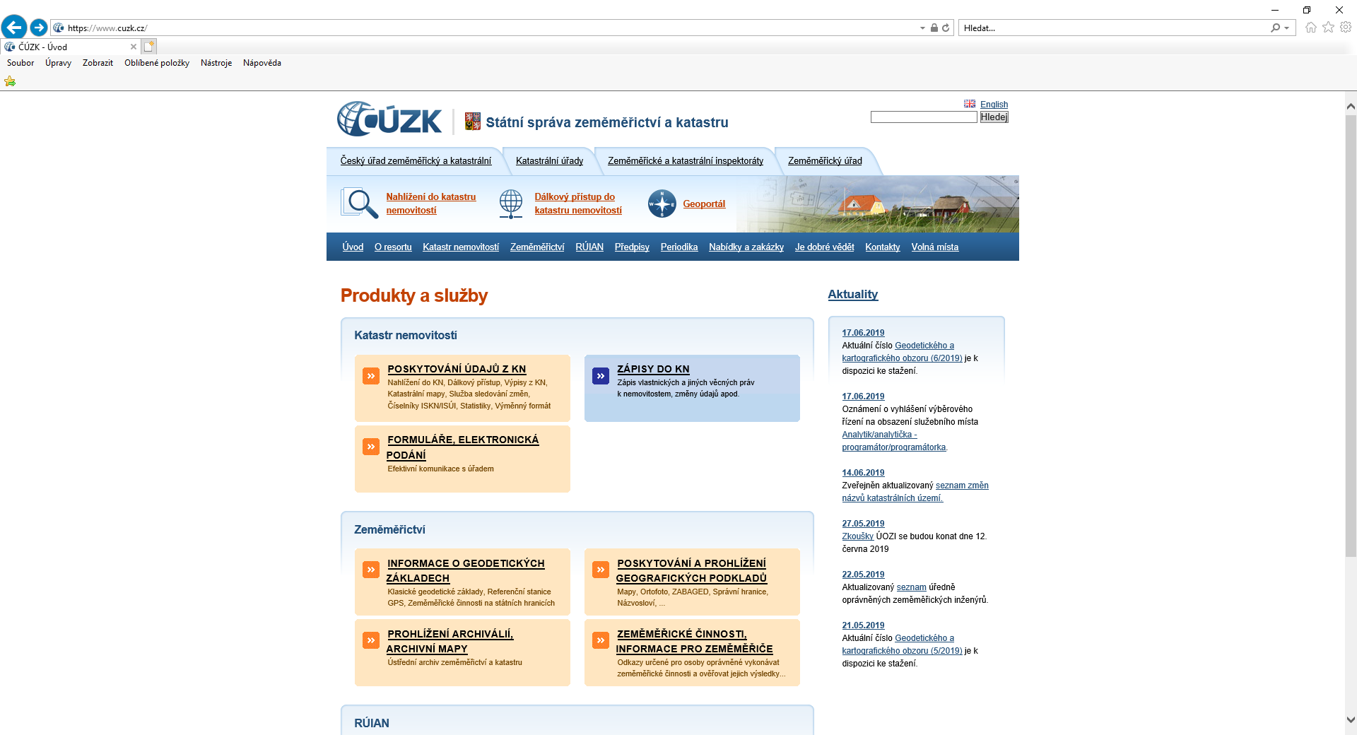
Návrh na vklad
vzor stanoven vyhláškou ČÚZK č. 359/2013 Sb.,
forma povinná, pokud není – vyzvat
interaktivní aplikace - www. cuzk.cz – formuláře, elektronická podání

